Slide 1
平衡小车直立控制原理
我的淘宝小店：https://shop114407458.taobao.com

Slide 2
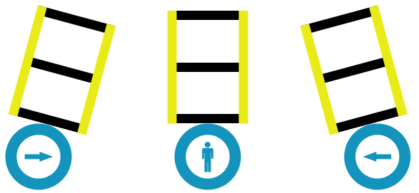
1.平衡小车的三种状态

Slide 3
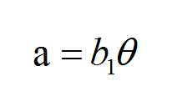
只要我们可以控制电机的加速度和小车的倾角成正比，就可以让小车保持平衡？

Slide 4
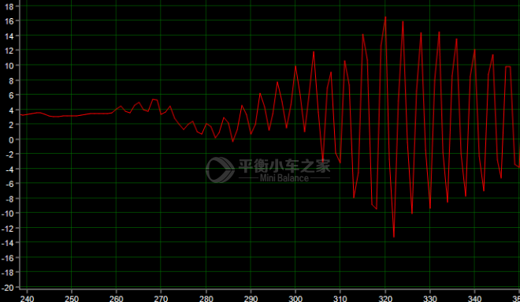
结果是这样的

Slide 5
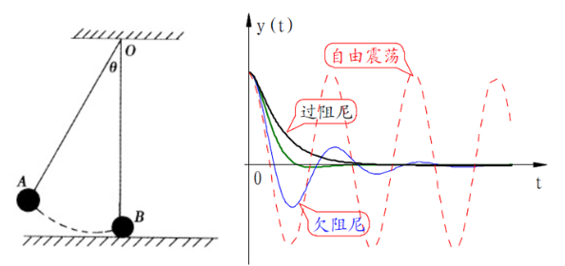
2. 单摆
Notes:
自变量的变化量足够小

Slide 6

3. PD控制器
类比到我们的平衡小车，为了让小车能静止在平衡位置附近，我们不仅需要在电机上施加和倾角成正比的回复力，还需要增加和角速度成正比的阻尼力，阻尼力与运动方向相反。这样，小车的平衡控制算法可以进行改写
Notes:
自变量的变化量足够小

Slide 7
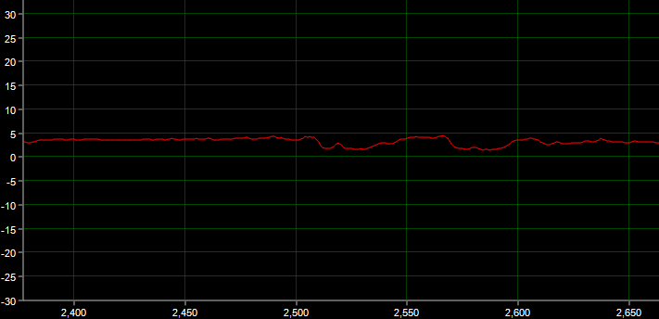
PD控制下小车直立的效果

Slide 8
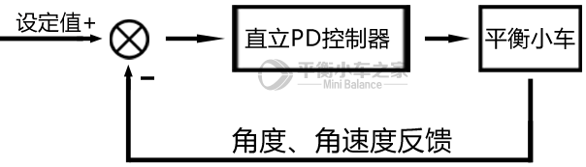
4.平衡小车直立控制原理图

Slide 9
谢谢大家

